Slide 1
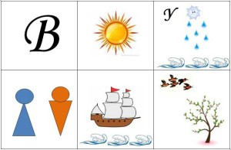
Мастер-класс по мнемотехнике.
Муниципальное казённое дошкольное образовательное учреждение детский сад №8
Воспитатели:
Прокофьева М.
Спицына М.И.
г. Острогожск
2015 г.

Slide 2
“Учите ребёнка каким-нибудь неизвестным
ему пяти словам – он будет долго и напрасно
мучиться, но свяжите двадцать таких слов
с картинками, и он их усвоит на лету”
К.Д.Ушинский

Slide 3
Мнемотехника – в переводе с греческого – «искусство запоминания». Это система методов и приемов, обеспечивающих успешное запоминание, сохранение и воспроизведение информации, знаний об особенностях объектов природы, об окружающем мире, эффективное запоминание структуры рассказа, и, конечно, развитие речи.
Цель обучения мнемотехнике – развитие памяти, мышления, воображения, внимания, а именно психических процессов, ведь именно они тесно связаны с полноценным развитием речи.

Slide 4
С помощью мнемотехники можно решать следующие задачи:
развитие связной и диалогической речи у детей;
развитие у детей умения с помощью графической аналогии, а также с помощью заместителей понимать и рассказывать знакомые сказки, стихи;
обучение детей правильному звукопроизношению;
развитие у детей умственной активности, сообразительности, наблюдательности, умения сравнивать, выделять существенные признаки;
развитие у детей психических процессов: мышления, внимания, воображения, памяти.

Slide 5
Работа по мнемотаблице строится из нескольких
этапов:
1 этап. Рассматривание таблиц и разбор того, что на ней изображено.
2 этап. Осуществляется перекодирование информации, то есть преобразование из символов в образы.
3 этап. После перекодирования осуществляется составление рассказа с опорой на символы (образы), то есть происходит обработка метода запоминания.

Slide 6
Продумывая разнообразные модели с детьми, надо придерживаться следующих требований:
модель должна отображать обобщенный образ предмета;
рассказывать существенное в объекте;
замысел по созданию модели надо обсуждать с детьми, чтобы она была им понятна.

Slide 7
Дидактическим материалом в работе служат мнемотаблицы – схемы в которых заложена определенная информация.
Мнемотаблицы используют для:
обогащения словарного запаса;
при обучении составлению рассказов;
при пересказах художественной литературы;
при отгадывании и загадывании загадок;
при заучивании стихов.
Мнемотехника многофункциональна. На ее основе можно создавать дидактические игры, развивать мелкую моторику рук.

Slide 8
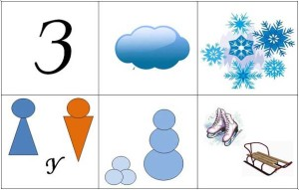
Зима
Наступила зима. Небо закрыто серыми темными тучами. Часто идет холодный снег. Девочки и мальчики идут гулять на улицу. Они лепят из снега снежки и снежную бабу. Зимой ребята катаются на санках и коньках.

Slide 9
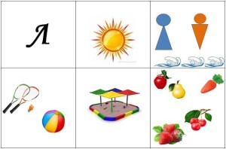
Лето
Наступило лето. Солнце светит ярко и греет. Мальчики и девочки купаются в речке. Играют в мяч и бадминтон. Из песка строят башни, замки. Летом поспевают вкусные фрукты, ягоды и полезные овощи.

Slide 10
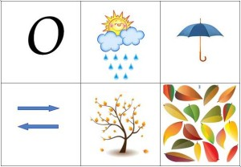
Осень
Наступила осень. Солнце светит мало и не греет. Оно скрыто за серыми тучами. Часто идет дождь. Мы идем в детский сад под зонтом. Дует сильный ветер. И с деревьев слетает листва. Листья покрывают все вокруг красивым, красочным ковром.

Slide 11
Весна
Наступила весна. Солнце пригревает сильнее и становится тепло. На улице тает снег, и бегут ручьи. Девочки и мальчики пускают кораблики по воде. На деревьях распускаются первые почки и появляются первые цветы. Из жарких стран прилетают птицы.

Slide 12
Спасибо за внимание!

